Slide 1

Andliga gåvor
Del 1
Tre mirakelgåvor
Anders Gärdeborn
Notes:
VO: Börjar med tre ”teckengåvor” (dvs övernaturliga): Profetia, Helande, Tungotal.
VO: Indelningen i videoavsnitt är oklar när jag börjar inspelningen.
VO: Som alltid, jag stöder mig inte på något samfunds lära utan försöker läsa Bibeln ofiltrerad. => Inte mainstream.

Slide 2
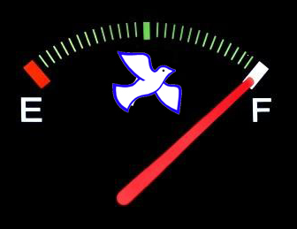
Alla kristna har Guds Ande
Bibeln skiljer mellan två saker:
Att få Guds Ande. Det sker en gång (i vattendopet):
  Petrus svarade dem: "Omvänd er och låt er alla döpas i Jesu Kristi namn,
  så att era synder blir förlåtna. Då får ni den helige Ande som gåva.” (Apg 2:38)
  Den som inte blir född av vatten och Ande kan inte komma in i Guds rike. (Joh 3:5)
  I en och samme Ande är vi alla döpta… Och vi har alla fått en och samme Ande utgjuten över oss. (1 Kor 12:13)
  Duvan som kom över Jesus vid hans dop är en synbar demonstration av detta.
Att uppfyllas av Guds Ande. Det kan ske flera gånger (vilket vi uppmanas till):
  Berusa er inte med vin, det leder till vårdslöshet. Låt er i stället uppfyllas av Anden. (Ef 5:13)
  När de hade bett skakades platsen där de var samlade, och de uppfylldes alla
  av den helige Ande och förkunnade Guds ord med frimodighet. (Apg 4:31)
  På ”första” pingstdagen skedde det till och med före vattendopet:
  Alla uppfylldes av den helige Ande och började tala främmande språk. (Apg 2:4)
  Ibland används den utombibliska termen andedop för Andens uppfyllande.
  Eftersom andedopet är en engångshändelse (till skillnad mot andeuppfyllandet)
  är det snarare den kristna församlingen som helhet som genomgick andedopet,
  och det skedde vid den första pingstdagen.
Notes:
VO: ”Vatten och Ande”: Ett verb (”blir född”) och en preposition (”av”) => Samma händelse. Annars hade det stått ”blir född av vatten och blir född av Ande”.
Även: Han frälste oss genom ett bad till ny födelse och förnyelse i den helige Ande. (Tit 3:5)
Även: [I Efesos träffade Paulus] några lärjungar, och frågade: "Tog ni emot den helige Ande när ni kom till tro?" De svarade honom: "Nej…" Han frågade: "Vilket dop blev ni då döpta med?" De svarade: "Med Johannes dop." Paulus sade: "Johannes döpte med omvändelsens dop…" När de fick höra detta döptes de i Herren Jesu namn, och när Paulus lade händerna på dem kom den helige Ande över dem och de talade i tungor och profeterade. (Apg 19:1-6)

Slide 3
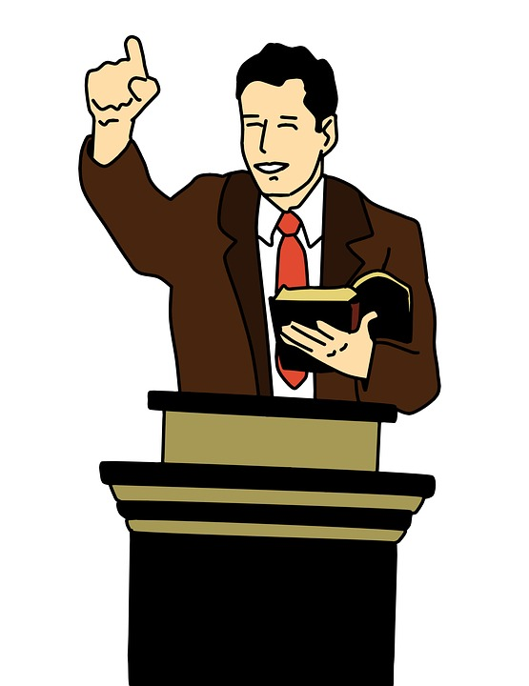
Profetia
Är Guds ord i Bibeln tillräckligt eller behöver vi ytterligare profetiska tilltal?
Grunden är redan lagd: Ni är uppbyggda på apostlarnas och profeternas grund
[dokumenterade i Skriften], där hörnstenen är Kristus Jesus själv. (Ef 2:20)
Ingenstans i Skriften uppmanas vi att lyssna till ny information från Gud, annat än den som är given i Bibeln.
Jesus varnar för falska profeter som till och med kommer att göra underverk: Falska profeter ska träda fram och göra stora tecken och under för att om möjligt bedra även de utvalda. (Matt 24:24)
Dagens ”profeter”:
Det finns inget objektivt kriterium för att skilja ett äkta profetiskt tilltal från en falsk föreställning.
Därför kan dagens profeter missta sig ibland (till skillnad från de bibliska förebilderna).
Det är farligt att hänvisa till profetiskt tilltal eller att inleda en predikan med så säger Herren
(utom för direkta bibelcitat).
  Tänk om det är en urkundsförfalskning av Guds eget Namn?
    Tänk om det är ett sätt att få större legitimitet för det man själv känner eller menar?
  Vi kan med säkerhet veta: Så säger Herren Sebaot: Lyssna inte på profeternas ord när de profeterar för
  er, för de bedrar er. De talar sina egna hjärtans syner, inte vad som kommer från Herrens mun. (Jer 23:14)
Ofta profeteras om icke-specifika händelser, svåra att bedöma om de uppfylls eller inte.
Skarp varning: Många ska säga till mig på den dagen: Herre, Herre, har vi inte profeterat med ditt
namn… och gjort många kraftgärningar med ditt namn? Men då ska jag säga dem sanningen:
Jag har aldrig känt er. Gå bort från mig, ni förbrytare. (Matt 7:22-23)
Väckelsen kommer snart!
Så säger Herren:
Notes:
VO: Ingen ny info: Undanta personliga tilltal.
VO: Missta sig ibland: Ta exempel alla som profeterade om att Trump skulle återväljas som president.
VO: ”Så säger Herren”: Används ibland schablonmässigt i predikningar.
VO: ”Större legitimitet”: Även: Tänk om det är en källa till högmod.
Även:
”Så säger Herren Gud: Ve över de dåraktiga profeter som följer sin egen ande utan att ha sett något!” (Hes 13:3)
”Den laglöses ankomst är ett verk av Satan som kommer med stor kraft och med lögnens tecken och under.” (2 Tess 2:9)
Bild: Gratis Pixabay

Slide 4
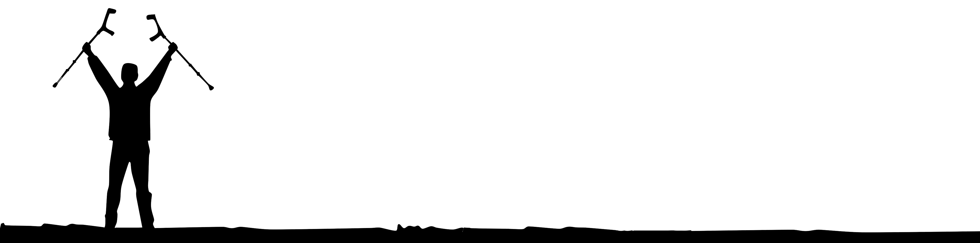
Helande
Primära syftet med Jesu helanden var inte att människor skulle bli friska:
Då hade han ständigt varit på något sjukhus, och då hade han helat alla vid Betesda-dammen (Joh 5).
Syftet var ett annat: Jesus från Nasaret var en man som blev erkänd av Gud inför er genom kraftgärningar,
under och tecken. (Apg 2:22) Dessa [tecken] har blivit nerskrivna för att ni ska tro att Jesus är Messias, Guds Son,
och för att ni genom tron ska ha liv i hans namn. (Joh 30:31)
I Guds rike blir dock alla helade. Det var våra sjukdomar han bar, våra smärtor tog han på sig. (Jes 53:4)
Till skillnad mot dagens helanden utmärktes de nytestamentliga helandena av:
NT:s helande berodde inte på mottagarens tro. (Undantag: Matt 9:27-29)
  När en av [de tio spetälska] såg att han var botad, vände han tillbaka och prisade Gud. (Luk 17:15)
  Men han som hade blivit botad visste inte vem [Jesus] var. (Joh 5:13)
  Jesu betoning av tro gällde frälsning och inte fysiskt helande.
NT:s helanden var alltid hundraprocentigt lyckosamma.
NT:s helanden gick inte att förneka:
  Fariseerna sade: Det är bara med Beelsebul… som han driver ut de onda andarna. (Matt 12:24)
  Judarna trodde inte att han hade varit blind och sedan fått sin syn förrän de hade…
  frågat [hans föräldrar]. (Joh 9:18-19)
NT:s helanden var omedelbara och spontana (ej arrangerade i förväg):
  Genast försvann spetälskan från honom. (Mark 1:42) Genast fick han sin syn. (Mark 10:52)
  Han hoppade upp och stod upprätt. (Apg 3:8)
  När helandena är fördröjda handlar det om minuter. (Exempel: Mark 8:22-26, Luk 17:11-19, Joh 9:1-7)
Notes:
VO: NT helanden görs inte för pengar, självförverkligande eller berömmelse.
Även:
De demonbesatta i Matt 8:28-29 uttryckte ingen tro före helandet.
Ställen som visar att omgivningen inte kunde förneka Jesu under: Joh 11:47-48, Apg 4:7.
Bild: Pixabay gratis

Slide 5
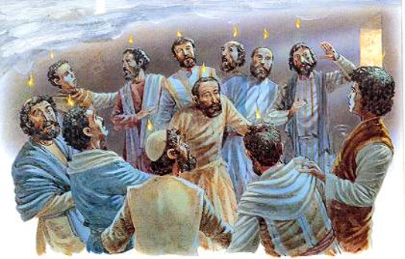
Det bibliska tungotalet
Den bibliska språkmiraklet innebär att kunna tala andra jordiska språk i evangelisationssyfte:
När pingstdagen kom var de alla [apostlarna+] samlade. Då hördes plötsligt från himlen ett dån… Tungor
som av eld visade sig för dem och fördelade sig och satte sig på var och en av dem. Alla uppfylldes av den
helige Ande och började tala främmande [jordiska] språk, allteftersom Anden ingav dem att tala. I Jerusalem
bodde fromma judiska män från alla folk under himlen… Alla var skakade eftersom var och en hörde sitt eget språk talas…
Då steg Petrus fram tillsammans med de elva, höjde sin röst och talade till dem:… "Judiska män och Jerusalems alla invånare! Denne Jesus har Gud uppväckt, och vi är alla vittnen till det… Därför kan hela Israels folk veta säkert [=> det var ett tecken]
att denne Jesus som ni korsfäste, honom har Gud gjort till både Herre och Messias." (Apg 2:1-36)
Paulus kopplar tungotalet till en profetia i Jes 28:
Det står skrivet i lagen: Genom främmande språk och främmande läppar ska jag tala till detta folk, och inte ens då ska de lyssna till mig, säger Herren. Alltså är tungomålen ett tecken inte för de troende utan för de otroende. (1 Kor 14:21-22)
Profetian i Jes 28 förklarar tungotalet:
Genom stammande läppar och på främmande språk ska han tala till detta folk, han som en gång sade till dem:
Innehållet => Evangeliet: ”Här [i Jesus] är viloplatsen, låt den trötte vila. Här finns ro.” Men de ville inte lyssna…
Målgruppen => Judiska ledare/präster: Hör därför Herrens ord, ni hånare som härskar över folket här i Jerusalem…
Lösningen = Kristus: Därför säger Herren: Se, jag har lagt en grundsten i Sion… Den som tror på den behöver inte fly…
Syfte = Varning för kommande dom: Ert förbund med döden [ledarnas pakt med den romerska makten] ska upplösas… När gisslet [romarna] far fram som en störtflod ska ni bli nertrampade [vid templets förstörelse] av det [dvs romarna].
Kom till mig, alla ni som arbetar och är tyngda av bördor, så ska jag ge er vila. (Matt 11:28)
Notes:
VO: ”Tungor” betyder just ”språk”.
Förbannelsen från Babels torn upphävdes mirakulöst, och Gud kunde sprida evangeliet till alla folk.
VO: ”Judiska män”: Kan också varit några andra enligt v.11.
VO: Innehållet är evangeliet: Petrus predikar ju också evangeliet strax efter tungotalet i Apg 2.

Slide 6
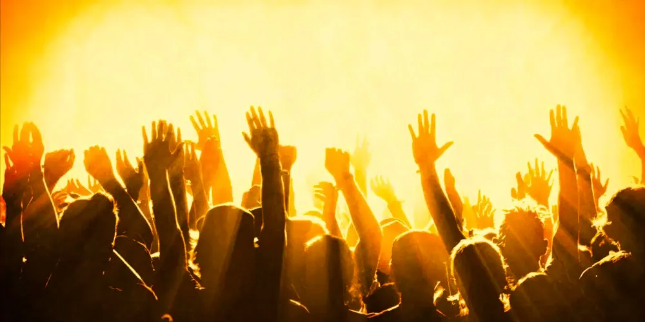
Annan typ av tungotal?
I karismatiska sammanhang blir tungotalet ofta ett kvalitetsmärke för äkta kristen tro.
Ofta menar man dock en annan form av tungotal än det ursprungliga:
ett privat bönespråk eller himmelskt språk.
Ett bevis anses vara Paulus ord: Om jag talar både människors och änglars språk men inte har kärlek, är jag bara ekande brons eller en skrällande cymbal. Och om jag har profetisk gåva och vet alla hemligheter och har all kunskap, och om jag har all tro så att jag kan flytta berg men inte har kärlek, så är jag ingenting. (1 Kor 13:1-2)
Märk att de nämnda gåvorna är hypotetiskt fullkomliga. Andemeningen är att kärleken övertrumfar även dessa.
Varför kan inte Paulus inte tala om ett privat bönespråk?
Tungomålen är ett tecken inte för de troende utan för de otroende. (1 Kor 14:22)
Hos var och en manifesterar sig Anden så att den blir till det gemensamma bästa. (1 Kor 12:7, NUB)
Eftersom ni är ivriga att få Andens gåvor, sök då sådana som bygger upp församlingen. (1 Kor 14:12)
Därför finns inget bibliskt stöd för någon annan form av tungotal.
”Ängelska” finns inte i Bibeln, utan änglar talar alltid jordiska språk!
Kan Gud ge tungotal idag?
Självklart, han är ju Gud!
Gör han det?
Jag vet inte!
Min poäng är att det inte går att argumentera för det utifrån Bibeln.
Notes:
VO: Andedopet blir separerat från vattendopet och det yttre tecknet på detta är tungotalet.
VO: Stycket är skrivet som en hyperbol (en överdrift för att framföra en poäng).
Pss som ingen har all kunskap mm så talar ingen ”änglars språk”.
VO: ”Kan Gud ge tungotal idag” => Antingen det ursprungliga eller som ett övernaturligt bönespråk.

Slide 7
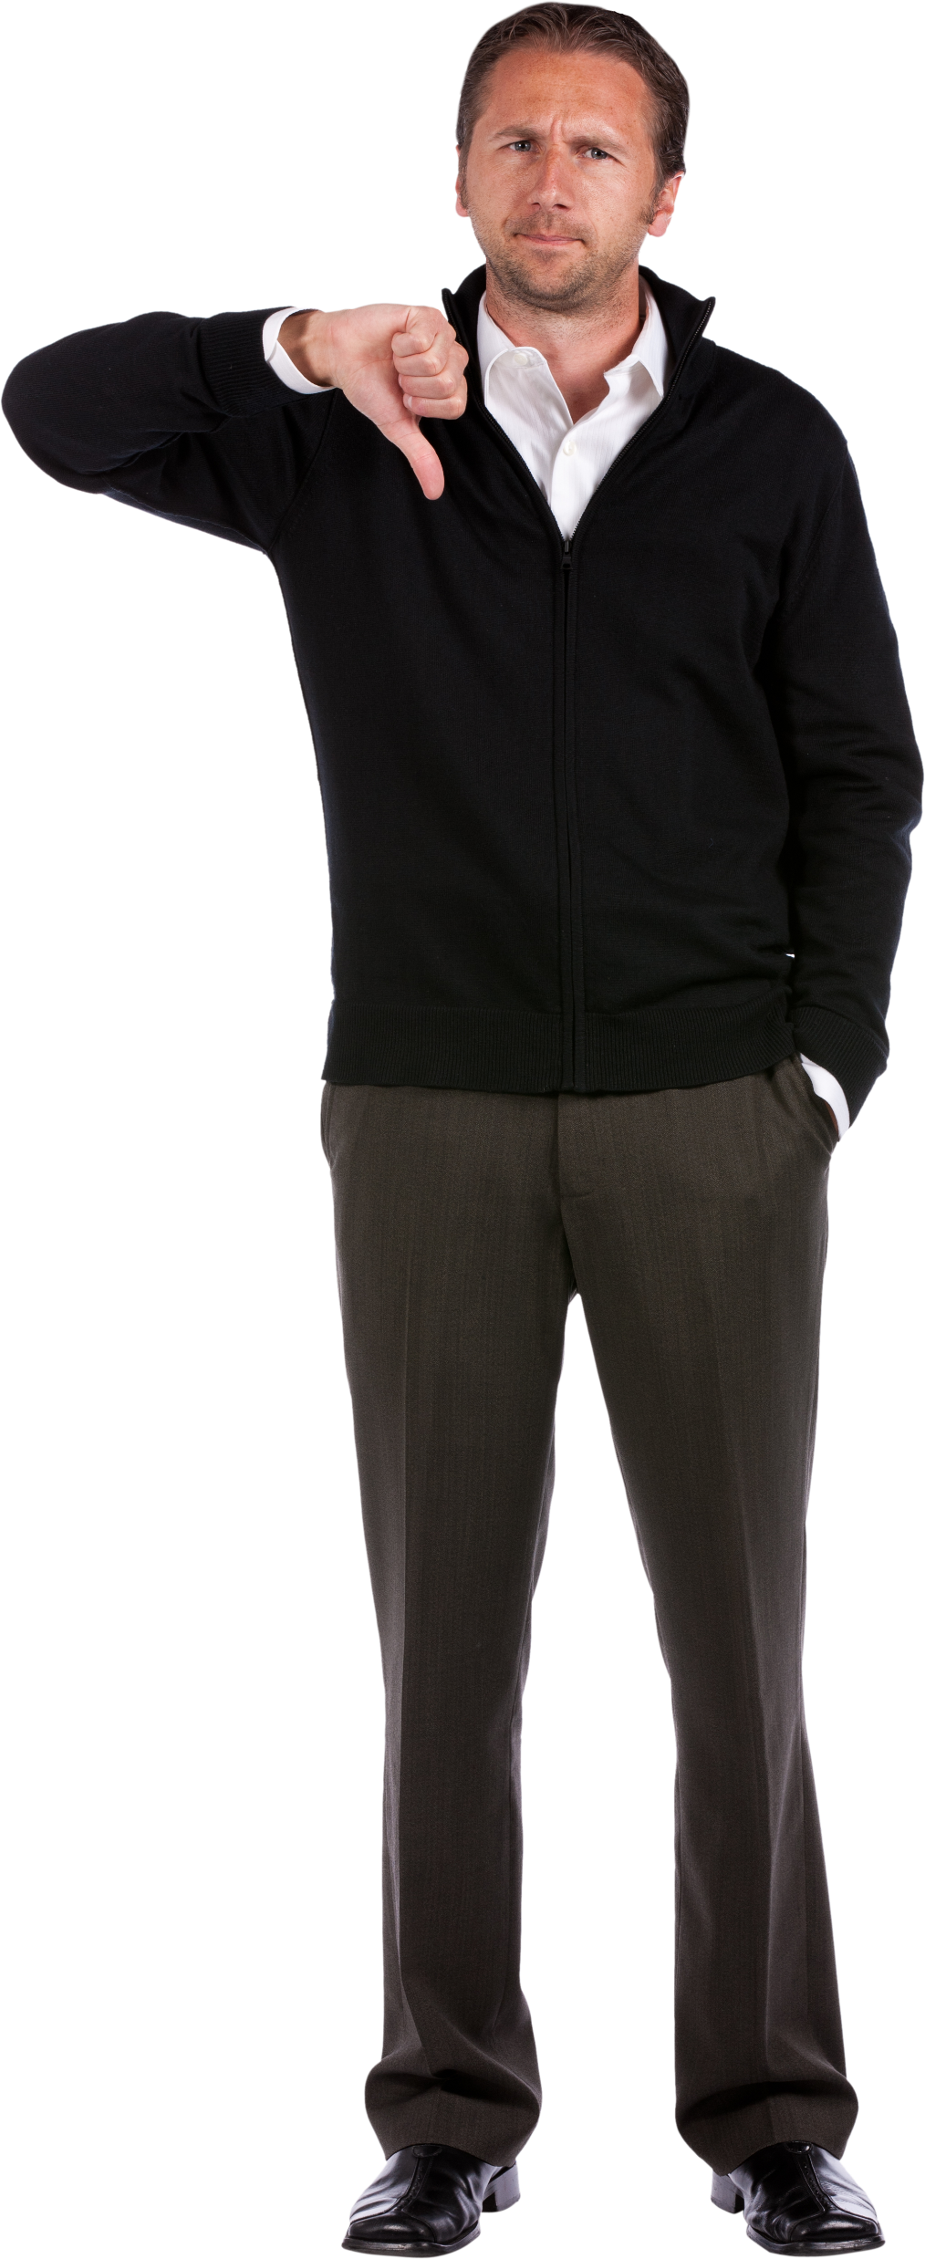
1 Kor 14: Förebråelse för fel användning av tungotal
Paulus adresserar kollektivet (församlingen), inte individen: Sträva efter…
Prioritetsordning: 1) kärleken, men var också ivriga att få de andliga gåvorna, framför allt
2) profetians gåva. Den som talar 3) tungomål [jordiska språk listade i Apg 2]…
Skarp förebråelse (eftersom syftet med tungotalet är att bygga upp församlingen): talar inte till människor utan till Gud,
för ingen förstår honom. Han talar hemligheter i sin ande... Den som talar tungomål bygger upp sig själv [själviskt]…
Därför är profetia bättre: men den som profeterar bygger upp församlingen… Den som profeterar är viktigare
än den som talar tungomål, ifall han inte uttyder sitt tal så att församlingen blir uppbyggd [hela syftet].
Betydelselösa ord betyder ingenting: Bröder, tänk om jag kommer till er och talar tungomål. Vad hjälper
det er, ifall jag inte ger er någon uppenbarelse eller kunskap eller profetia eller undervisning?... Om ni inte
talar begripliga ord med era tungor, hur ska man då kunna förstå vad ni säger? Då talar ni ut i tomma luften…
Därför måste tungotalet uttydas: Därför ska den som talar tungomål be om att kunna uttyda det. För om jag ber
med tungomål så ber min ande, men mitt förstånd bär ingen frukt [vilket alltså är ett missbruk av tungotalet]…
Paulus använder främmande språk i sin missionsgärning: Jag tackar Gud för att jag talar tungomål [språk] mer än
någon av er. Men i församlingen vill jag hellre tala fem ord med mitt förstånd för att undervisa andra än tiotusen
med tungomål…
Korinternas tungotal var också ett ineffektivt vittnesbörd: Om… alla talar tungomål och det kommer in några som
inte förstår eller inte tror, säger de då inte att ni är galna? Men om alla profeterar och det kommer in en som inte
tror eller inte förstår… faller han ner på sitt ansikte och tillber Gud och erkänner: "Gud finns verkligen i er!”
Uppmaning till församlingen som helhet. Paulus har tidigare i kapitlet lärt att varje medlem ska vara nöjd med sin gåva.
Notes:
VO: 1 Kor 14 används ofta i ett försök att visa att tungotalet är bibliskt.
Men Paulus undervisar inte om rätt användning utan han förebrår för fel användning av tungotalet.

Slide 8
Andliga gåvor
Del 2
Cessationism
Continuationism
Anders Gärdeborn

Slide 9


Continuationism & Cessationism
Continuationism:
Bibeln är nödvändig
Gåvorna fortsätter
Cessationism:
Bibeln är nödvändig och tillräcklig
Gåvorna har upphört
Tre viktiga förtydliganden gällande cessationism:
Skilj mellan teckengåvor (som upphört) och naturliga talanger (som består):
  Teckengåvor (exempel från 1 Kor 12): profetia, helande, tungotal, kraftgärningar, ord av kunskap, skilja mellan andar,
  uttydning av tungotal
  Naturliga talanger (exempel från Rom 12): tjäna, undervisa, förmana, uppmuntra, dela ut gåvor, leda, visa barmhärtighet. (Även musik, administration, evangelisation…)
Skilj mellan gåvor (som upphört) och mirakler (som består):
  Andliga gåvor innebär att Gud delegerar mandatet att utföra mirakel till människor (ex Jesus och Paulus)
  Jämför Petrus: Silver och guld har jag inte, men vad jag har, det ger jag dig. I Jesu Kristi namn: res dig och gå! (Apg 3:6)
  Däremot kan naturligtvis Gud själv göra underverk närhelst Han vill.
Skilj mellan profetisk uppenbarelse (som upphört) och andlig upplysning (som består):
  Uppenbarelsen i Bibeln är sluten => Vi behöver inte lägga till andliga erfarenheter som visioner, drömmar och tilltal.
  Upplysning sker när Guds Ande öppnar ordet för oss => Personlig gudomlig ledning kvarstår (som ofta sker genom ordet).
  Undantag är de två vittnena som autentiseras av Jesus själv:
  Jag ska låta mina två vittnen profetera under ettusen tvåhundrasextio dagar, klädda i säcktyg. (Upp 11:3)
Notes:
VO: Naturliga talanger är också givna av Gud och kan komma till full användning genom att bygga upp församlingen.
VO: Gåvor/mirakler: Många missförstår cessationism som att mirakler har upphört. Men det är gåvorna som upphört.
Därför ska vi fortsätta att be för sjuka.

Slide 10
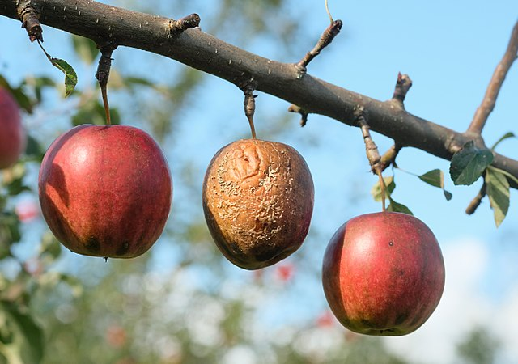
Är vi inte alla cessationister?
Dagens manifestationer är ofta bleka skuggor av de bibliska förebilderna (trots liknande terminologi):
  Profeter kan missta sig ibland.
  Helanden är inte omedelbara, fullkomliga, bestående och bevisbara.
  Tungotal är sällan (aldrig?) autentiska jordiska språk.
  Apostlar i den ursprungliga betydelsen finns inte:
    Personligen utsedd av Jesus
    Ett ögonvittne till den uppståndna Frälsaren
    Kunde bekräfta sin utkorelse genom under och tecken.
Men Mark 16:17-18 då? Dessa tecken ska följa dem som tror:
I mitt namn ska de driva ut onda andar…
de ska tala nya tungomål…
de ska ta ormar med händerna…
och dricker de något dödligt gift ska det inte skada dem…
de ska lägga händerna på sjuka, och de ska bli friska." (Mark 16:17-18)
Två möjligheter:
”Dem som tror” är bara de som apostlarna omvänt.
Slutet av Markus evangelium är inte ursprungligt.
Notes:
VO: Jag har hört att cessationism är ovanligt idag. Jag säger tvärtom. Alla är i någon form cessationister.

Slide 11
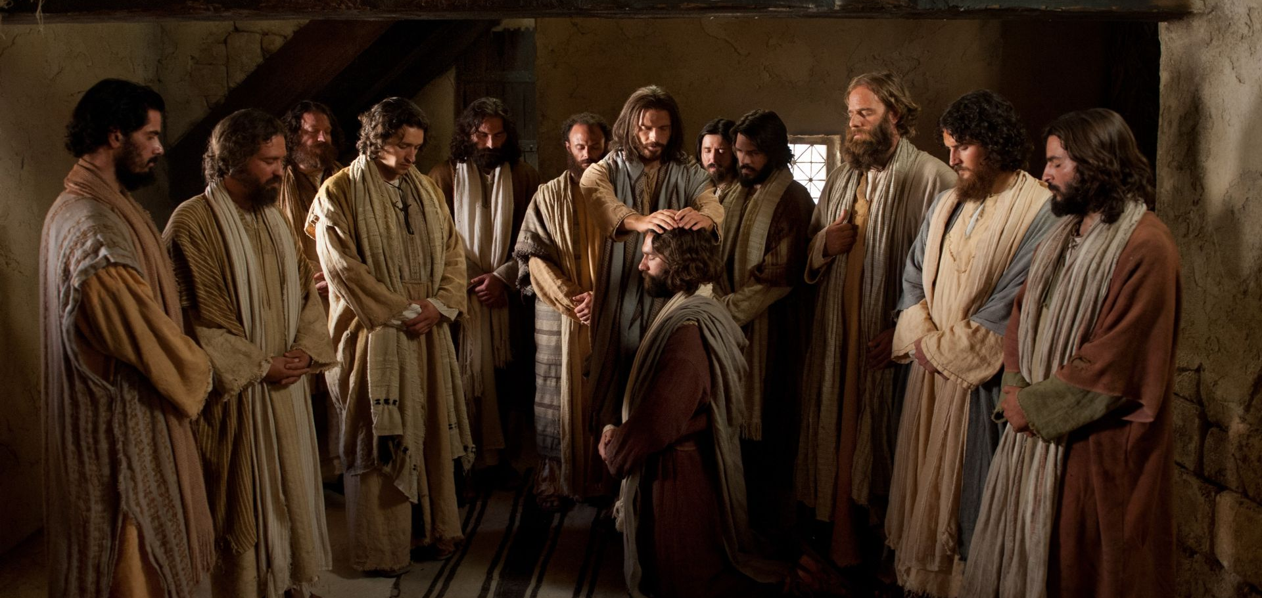
Tes: Gåvorna förmedlades enbart av apostlarna
Apostlarna fick andliga gåvor personligen av Jesus: Jesus kallade till sig sina tolv lärjungar och gav
dem makt att driva ut orena andar och att bota alla slags sjukdomar. (Matt 10:1)
Därför var alla apostlar (inklusive Paulus) utrustade med andliga gåvor: När jag [Paulus] var hos er utförde
jag på alla sätt det som kännetecknar en apostel, tecken, under och kraftgärningar. (2 Kor 12:12, NUB)
Syftet med apostlarnas gåvor var att bekräfta:
Apostlaämbetet: [Frälsningen] förkunnades först av Herren och bekräftades sedan för oss av dem som hade hört honom [apostlarna]. Även Gud gav sitt vittnesbörd, genom tecken och under och olika kraftgärningar. (Hebr 2:3-4)
Uppståndelsen: Är jag [Paulus] inte apostel? Har jag inte sett vår Herre Jesus? (1 Kor 9:1)
Men apostlarna hade också en unik gåva: Att vidareförmedla sina andliga gåvor (genom handpåläggning).
Inga gåvor i Bibeln förmedlas vid sidan av apostlarna. Två undantag vid unika händelser i kyrkans historia:
  Första gången Anden föll över judarna (på ”första” pingstdagen): När pingstdagen kom var de alla samlade. Då hördes plötsligt från himlen ett dån… och det fyllde hela huset där de satt. Tungor som av eld visade sig för dem och fördelade sig och satte sig på var och en av dem. Alla uppfylldes av den helige Ande och började tala främmande språk. (Apg 2:1-4)
  Orsak: Då fick apostlarna själva sina gåvor. (Jesus: Ni ska om några dagar bli döpta i den helige Ande, Apg 1:5)
  Första gången Anden föll över hedningarna (i Kornelius hushåll): Medan Petrus ännu talade föll den helige Ande över alla som hörde ordet… Petrus sa: "Ingen kan väl hindra att de döps med vatten, när de har fått den helige Ande?” (Apg 10:44-47)
Orsak: Anden behövde inte bara övertyga Kornelius utan även Petrus: Om nu Gud gav dem samma gåva som han gav oss när vi kom till tro på Herren Jesus Kristus, vem var då jag att kunna hindra Gud?" (Apg 11:17)
Notes:
Även: ”Jag vågar inte tala om annat än det som Kristus har gjort genom mig [Paulus] för att föra hedningarna till lydnad, genom ord och gärning, genom kraften i tecken och under, genom Andens kraft.” (Rom 15:18-19)
Även: ”Men när den helige Ande kommer över er, ska ni [apostlarna] få kraft och bli mina vittnen i Jerusalem.” (Apg 1:8)

Slide 12
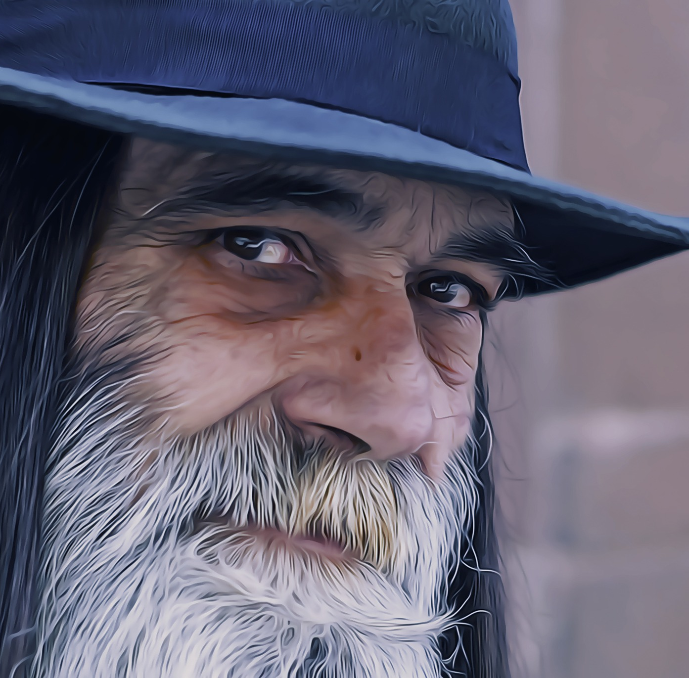
Apg 8 illustrerar principen
Filippus kom ner till staden Samaria och predikade Kristus för folket där.
Filippus var inte apostel och hade därför bara ”vanliga” gåvor: [Folket] lyssnade alla noga till det som
Filippus förkunnade när de hörde och såg de tecken han gjorde: från många som hade orena andar for
dessa ut med höga rop, och många lama och halta blev botade. Och det blev stor glädje i den staden.
I staden fanns sedan tidigare en man vid namn Simon, som utövade magi… Alla lyssnade till honom och sade:
"Det är han som kallas Guds stora kraft!”...
Anden gavs till samarierna genom dopet: Men när de nu trodde på Filippus, som förkunnade evangeliet… döptes de.
Till och med Simon kom till tro. Han blev döpt.
Anden föll över samarierna genom apostlars handpåläggning: När apostlarna i Jerusalem fick höra att Samarien hade tagit emot Guds ord, sände de dit Petrus och Johannes. Dessa kom ner och bad för dem att de skulle få den helige Ande, eftersom Anden ännu inte hade fallit över någon av dem. De var bara döpta i Herren Jesu namn. Apostlarna lade då händerna på dem, och de tog emot den helige Ande [de fick en övernaturlig bekräftelse av evangeliet].
Simon önskar gåvan att kunna förmedla gåvor: Men när Simon såg att Anden gavs genom apostlarnas handpåläggning, kom han till dem med pengar och sade: "Ge den kraften till mig också, så att den jag [ingen apostel] lägger händerna på får den helige Ande." Petrus sade till honom: "Till fördärvet med dig och dina pengar, om du tror att Guds gåva [singularis!] kan köpas för pengar!”
Dop innebär att få Anden: Omvänd er och låt er alla döpas i Jesu Kristi namn, så att era synder blir förlåtna. Då får ni den helige Ande som gåva. (Apg 2:38)
Notes:
VO: Inte helt entydigt vad som är skillnaden mellan att få Anden och att fyllas med Anden, men poängen är en annan: Vem har gåvan att kunna förmedla gåvor?
Bild: Wikipedia.

Slide 13
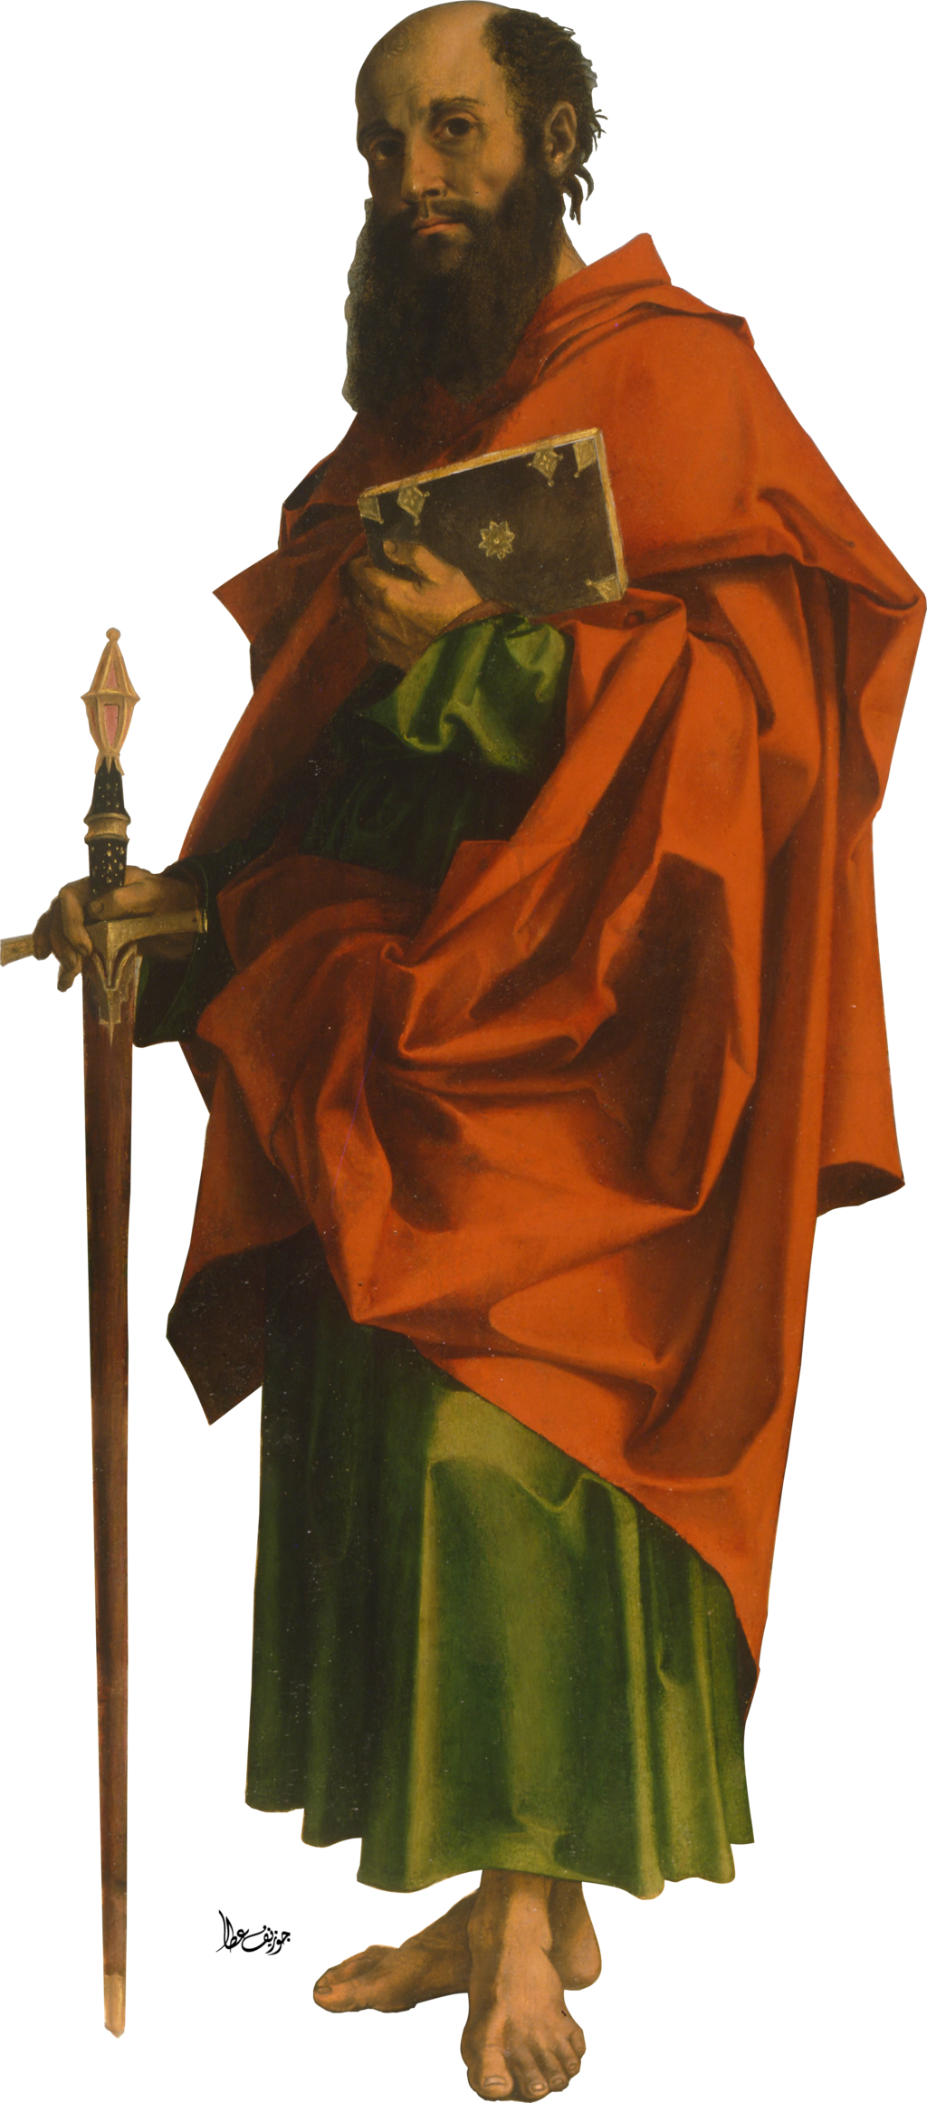
Paulus förmedlar nådegåvor
Till efesierna:
Paulus kom ner till Efesos… Där träffade han några
lärjungar, och han frågade dem: "Tog ni emot den helige
Ande när ni kom till tro?" De svarade honom: "Nej…” Han frågade:
"Vilket dop blev ni då döpta med?" De svarade: "Med Johannes dop." Paulus sade: "Johannes döpte med omvändelsens dop och sade åt folket att tro på den som kom efter honom, det vill säga Jesus." När de fick höra detta döptes de i Herren Jesu namn, och när Paulus lade händerna på dem kom den helige Ande över dem och de talade i tungor och profeterade. (Apg 19:1-6)
Till Timoteus:
Låt Guds nådegåva flamma upp igen, den som finns i dig [Timoteus] genom [kanalen] min handpåläggning. (2 Tim 1:6)
Andra var emellertid också närvarande: Försumma inte nådegåvan
i dig, den som du fick genom profetord när [samtidigt] de äldste lade händerna på dig. (1 Tim 4:14)
Notes:
Bild: https://www.pngwing.com/en/free-png-tyhzw

Slide 14
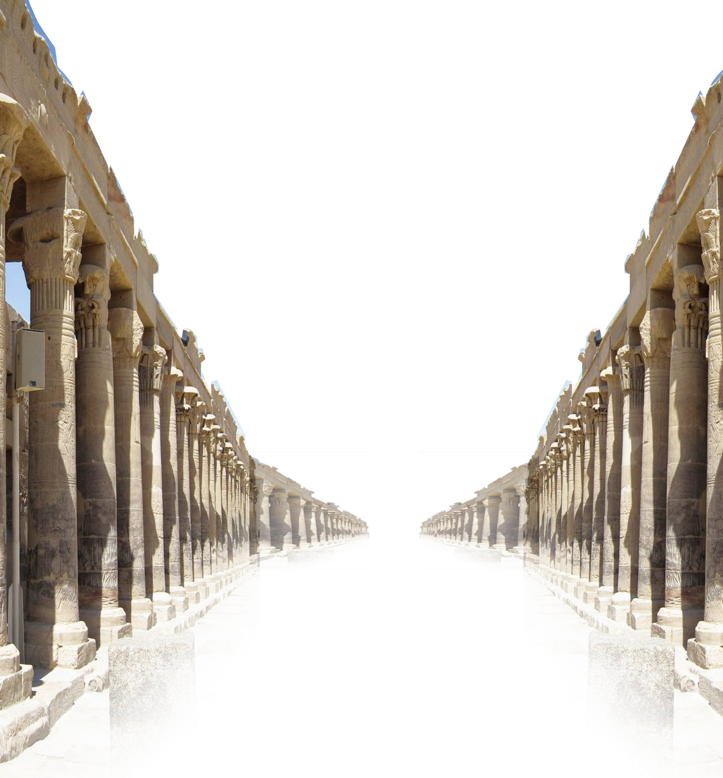
Skillnaden mellan Korint och Rom
Paulus hade varit i Korint och förmedlat nådegåvorna:
I [Kristus] har ni blivit rika på allt…
Därför saknar ni inte någon nådegåva. (1 Kor 1:5-7)
Paulus [eller annan apostel] hade inte varit i Rom, och därför hade de bara naturliga gåvor:
I mina böner ber om att nu äntligen få möjlighet att komma till er… Jag längtar efter att få
träffa er och dela med mig av någon andlig gåva åt er så att ni blir styrkta. (Rom 1:10-12)
Därför hade Korint mirakelgåvor:
Det finns olika nådegåvor, men Anden är densamme…
ord av vishet… ord av kunskap… tro… bota sjuka…
göra kraftgärningar… profetera… skilja mellan
andar… tala olika slags tungomål…
uttyda tungomål.
(1 Kor 12)
Medan Rom hade ”naturliga” talanger:
Vi har olika gåvor efter den nåd vi har fått…
att profetera(!)… att tjäna… att undervisa… att förmana…
att dela ut gåvor… att vara… ledare… eller att visa barmhärtighet. (Rom 12)
Profetia i Rom är ett undantag: Troligen var församlingen grundad av romare som varit
närvarande i Jerusalem vid Andens utgivande på pingstdagen, och fått sin nådegåva där.
Notes:
VO: ”Naturliga gåvor” = Talanger (som också är gudagivna)
Även: Mitt tal och min predikan kom inte med övertygande visdomsord utan med bevisning i Ande och kraft. (1 Kor 2:4)
Bild: https://www.pngwing.com/en/free-png-bnkgd/download

Slide 15
Gåvorna har upphört idag
Gåvan att förmedla gåvor dog med apostlarna => Övriga gåvor upphörde en generation senare.
Behovet upphörde för då hade apostlarna levererat en nedskriven uppenbarelse (som blev vår Bibel).
1 Kor 13 beskriver gåvornas upphörande:
Paulus börjar med att betona kärlekens bestående karaktär: Kärleken upphör aldrig.
Men profetiorna ska försvinna [passiv], tungomålen ska tystna [mediopassiv], och kunskapen [ska] försvinna [passiv].
        Passiv verbform (profetia, kunskap) => Någonting annat gör att de försvinner. Det är apostlarnas död.
        Mediopassiv verbform (tungomål) => Gåvan försvinner av sig självt. Det är templets förstördes år 70 e.Kr.
Sedan begränsar han sig till de gåvor som dör med apostlarna: Vi förstår [kunskap] bara till en del och profeterar till en del
Och när försvinner dessa gåvor? Men när det fullkomliga kommer, ska det som är till en del försvinna…
Detta ”fullkomliga” inträffar när apostlarnas uppenbarelser är kompletta (dvs Bibeln färdig): Nu förstår jag bara till en del,
men då ska jag känna fullständigt, så som jag själv blivit fullkomligt känd [genom breven som idag finns i Bibeln].
Men kan inte ”det fullkomliga” vara Jesu återkomst? Nej, eftersom i kontrast till gåvorna består tro, hopp och kärlek.
Hoppet är Jesu återkomst och det hoppet består (till skillnad mot gåvorna) än idag.
    Vi väntar på det saliga hoppet: att… Kristus ska träda fram i härlighet (Tit 2:13)
    Ett hopp som man ser uppfyllt är inte längre något hopp. (Rom 8:24)
Därför varnar Uppenbarelseboken för att lägga någonting till Bibeln: Om någon lägger till något till det [profetiska
budskapet i den här boken], ska Gud låta honom drabbas av alla de plågor som det står om i boken. (Upp 22:18, NUB)
Först GT: I forna tider talade Gud många gånger och på många sätt till fäderna genom profeterna…
Sedan NT: …men nu i den sista tiden har han talat till oss genom sin Son. (Hebr 1:1-2)
Jämför Jesu ord till apostlarna: Men när sanningens Ande kommer, då ska han leda er in i hela sanningen. (Joh 16:13)
Notes:
VO: Kärleken består. Den är ju överlägsen alla andra andliga gåvor.
VO: Templets förstörelse: Syftet med tungotalet var ju att varna för templets förstörelse, och när varningen infriats finns inte längre syftet.
VO: Upp 22:18 => Lägger till ”profetiska budskapet i boken”: Ej ”boken” utan ”budskapet”, dvs hela Bibeln.
v.12 utelämnad: ”Nu ser vi en gåtfull spegelbild, men då ska vi se ansikte mot ansikte.” => Mose såg också ”ansikte mot ansikte” i 4 Mos 12:8 i kontrast till övriga profeters kryptiska synder (”suddiga spegelbilder”).

Slide 16
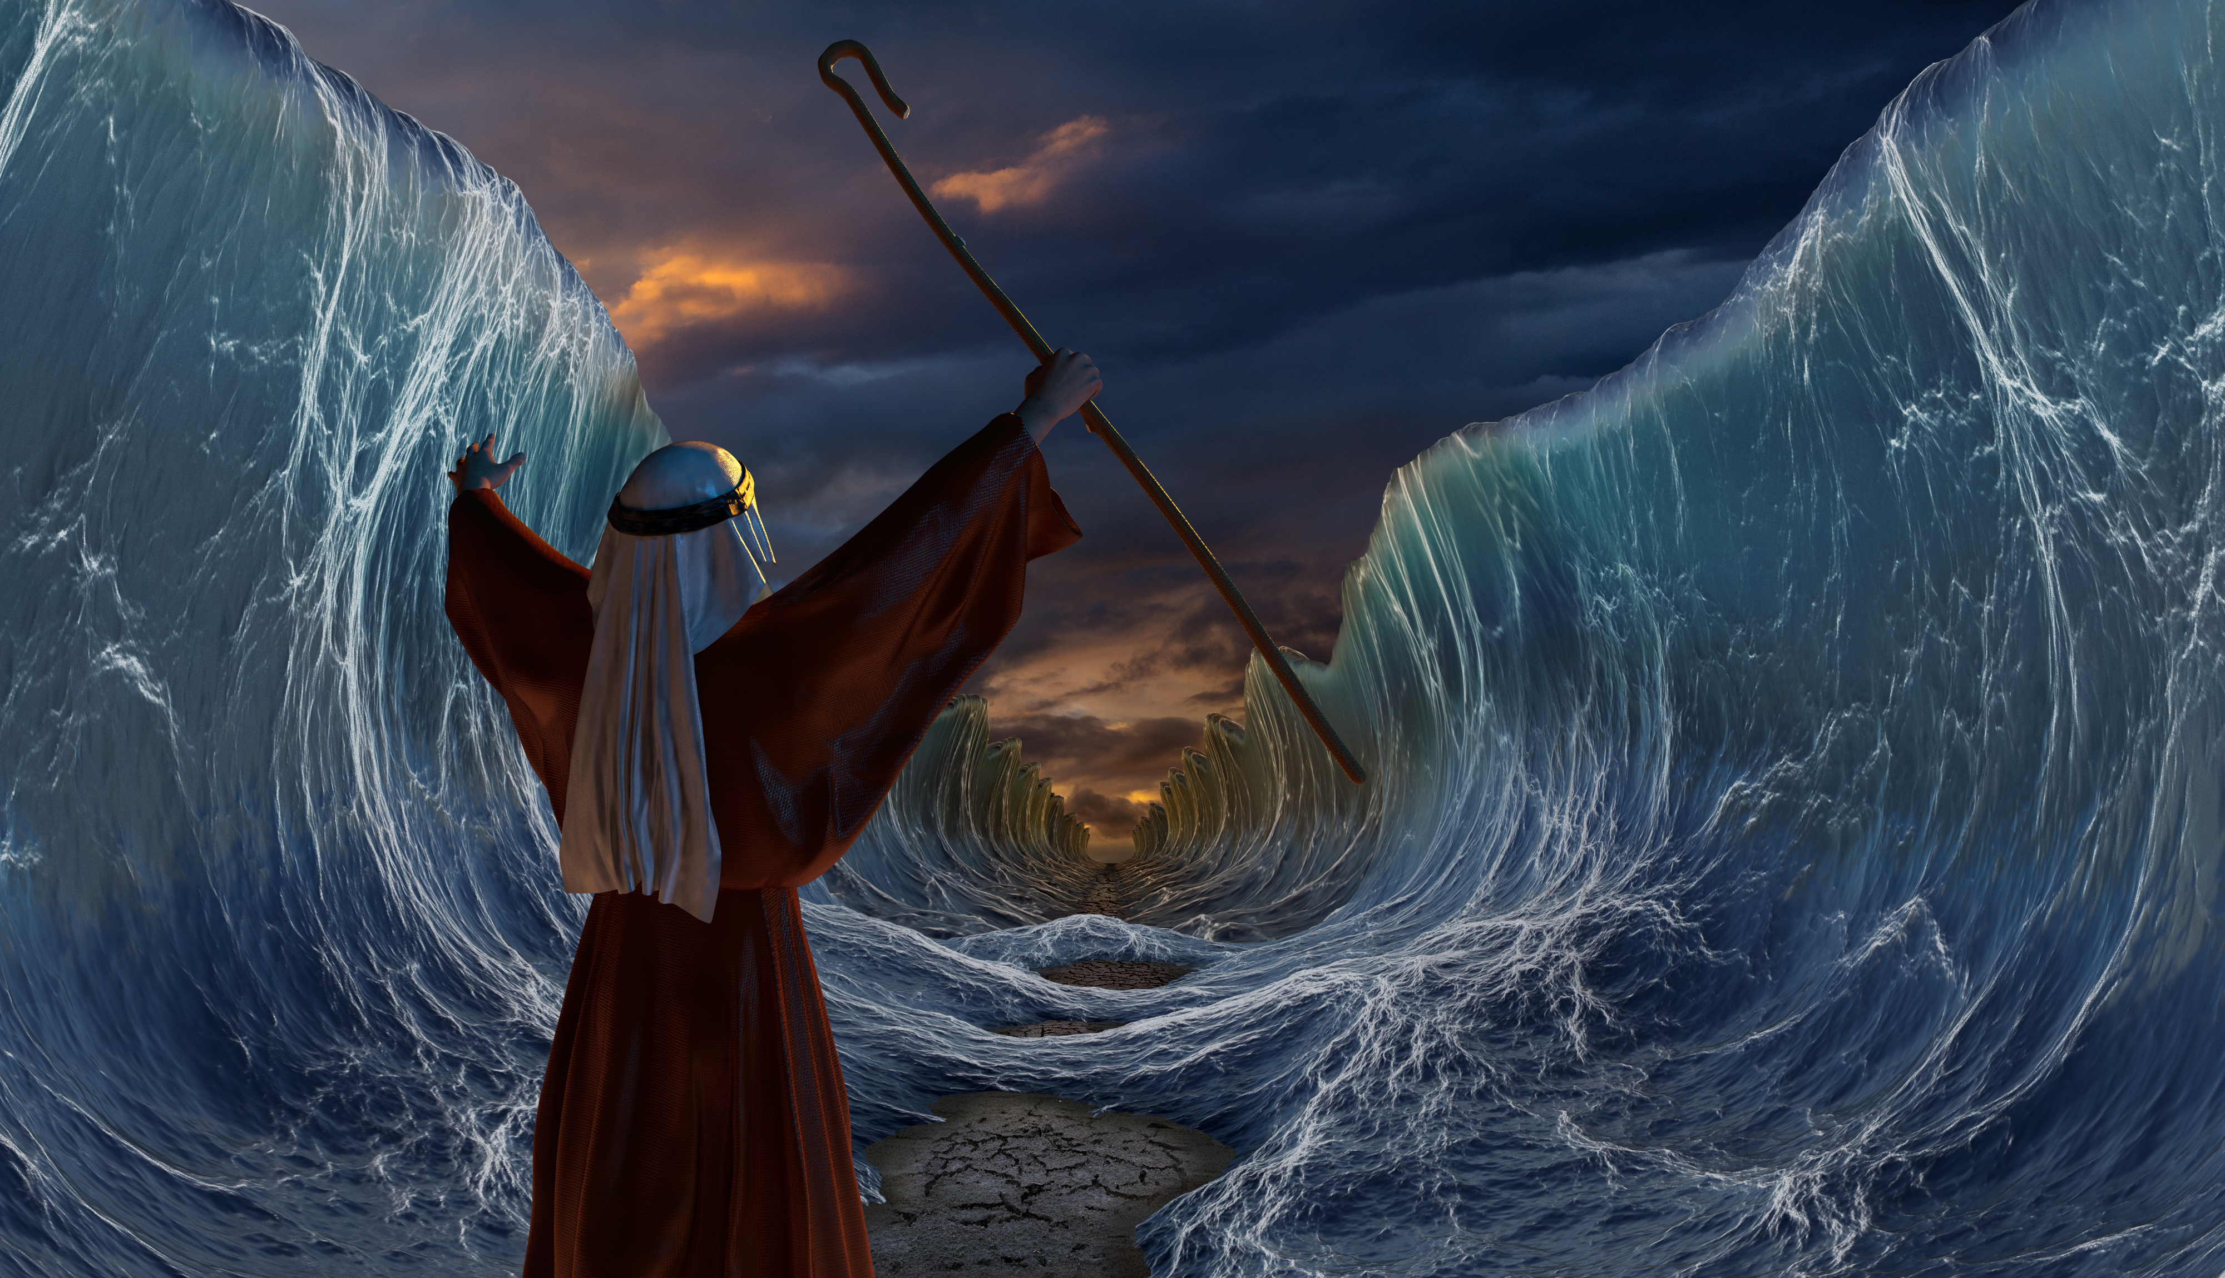
Varför gör inte Gud fler mirakler idag?
Underverk är vanligast under kritiska perioder av frälsningsplanen:
  Under skapelseveckan
  när Gud etablerade världen.
  Under tiden för Mose
  när Gud etablerade sin nation.
  Under tiden för Elia/Elisha
  när Gud etablerade sina profeter.
  Under tiden för Jesus/apostlarna
  när Gud etablerade sin församling.
  Under (fram-)tiden för de två vittnena
  när Gud etablerar sitt fridsrike.
Kom ihåg
Gud vill hellre ha tillitsfulla människor än imponerade människor: Ett ont och trolöst släkte söker ett tecken. (Matt 16:4)
Därför visar han hellre sin trofasthet än sin makt.
Notes:
VO: Många längtar efter mirakler som under den första församlingens tid.
VO: Gud undanhöll inte bara under men han talade inte under långa rider, tex mellantestamentliga tiden.
Bild: Köpt.

Slide 17
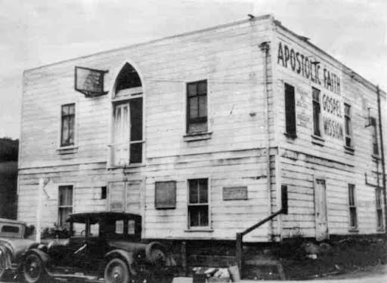
Avslutning
Historia
Efter apostlatiden har det i stort sett varit tyst i kyrkohistorien gällande andliga gåvor.
De få undantag som finns har betraktats som villoläror av den etablerade kyrkan.
De senaste 200 åren har nya anspråk på andliga gåvor dykt upp i karismatiska kretsar.
Idag
Andliga gåvor (om de finns) har en annan distributionsmodell (än apostlarnas handpåläggning).
Mirakler finns behöver de inte vara lika frekventa (som under de kritiska perioderna av frälsningsplanen).
Fokus ska vara:
Guds levande Ord (Jesus) och Guds skrivna ord (Bibeln)
inte välmående, popularitet eller manifestationer av Anden
Bevisen för Guds Ande är…
inte andliga gåvor, känslostämningar eller materiell välgång.
utan renhet, äkthet och kristuslikhet: Andens frukt är kärlek,
glädje, frid, tålamod, vänlighet, godhet, trohet, mildhet,
självbehärskning. (Gal 5:22-23)
Azusa street
Los Angeles
Till sist: Vad är grunden för din frälsningsvisshet…
Andliga upplevelser och subjektiva erfarenheter eller
Guds löften i Bibeln?
Notes:
VO: De senaste 200 åren: Profetia och tungotal kom med irvingiterna på 1830-talet, samma som kom med pre-trib (innan den vidareutvecklades av Darby). Den karismatiska rörelsen föddes i början av 1900-talet, bl.a. genom ”Azusa street revival”.
VO: Fokus: Vill du höra Gud tala? Läs Bibeln. Vill du höra Honom tala högt? Läs Bibeln högt!
VO: Andliga upplevelser varar inte för alltid, och det kan vara jobbigt att försöka underhålla dem år efter år. ”Vad var det som hände egentligen?”
Guds ord varar alltid.
För mig var det Joh 6:37: ”Den som kommer till mig ska jag aldrig visa bort.”
Skrev in det i min Bibel som jag kan gå tillbaka till när vardagen sätter in.
Även: Tungotal är inte unikt för kristna utan finns hos mormoner, buddistiska munkar, och till och med ockulta yttringar.

